Slide 1
Информация об исполнении бюджета
ЗАТО Северск за февраль 2017 года

Slide 2
Исполнение бюджета ЗАТО Северск за 2 месяца
Исполнение бюджета ЗАТО Северск за февраль
ДОХОДЫ
276,4 МЛН.РУБ.
3 586,6 млн.руб.
3 639,6 млн.руб.
551,1
млн.руб.
540,3
млн.руб.
РАСХОДЫ
293,2 МЛН.РУБ.
15,4% от годового плана
14,8% от годового плана
ДЕФИЦИТ
16,8 МЛН.РУБ.
Профицит за 2 месяца составил 10,8 млн.руб.

Slide 3
МУНИЦИПАЛЬНЫЙ ДОЛГ
Муниципальный долг на 01.01.2017 91,1 млн.руб.
Муниципальный долг на 01.03.2017 67,1 млн.руб.
Оплата % за пользование кредитными ресурсами в феврале составила
0,7 млн.руб.
млн.руб.
Коммерческий кредит
Бюджетный кредит

Slide 4
Исполнение бюджета по доходам
 | План, МЛН.РУБ. | Факт, МЛН. РУБ. | Откл., МЛН. РУБ. | % исп.
Налоговые | 61,1 | 67,0 | 5,9 | 110
из них НДФЛ | 53,4 | 57,0 | +3,6 | 107
Неналоговые | 8,6 | 6,9 | -1,7 | 80
из них доходы от продажи | 1,6 | 1,8 | 0,2 | 113
Безвозмездные, в том числе: | 197,9 | 202,5 | 4,6 | 102
- из бюджетов других уровней | 207,1 | 201,2 | -5,9 | 97
- возвраты МБТ | -9,2 | 1,3 | 10,5
ДОХОДЫ, всего: | 267,6 | 276,4 | 8,8 | 103
млн.руб.

Slide 5
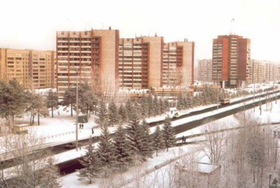
Исполнение бюджета по расходам
Наименование | Исполнение за февраль 2017 г., млн.руб.
РАСХОДЫ - всего: | 293,2
Дума ЗАТО Северск | 4,2
Администрация ЗАТО Северск | 20,5
Финансовое управление | 3,2
УМСП КиС | 48,6
Управление ЧС | 1,7
Управление образования | 146,8
УИО | 4,4
Счетная палата | 1,0
УЖКХ ТиС | 39,7
УКС | 21,5
УВГТ | 1,6

